Slide 1
Sensorische und analytische Unterschiede von Saftgärung versus Maischegärung bei Muskateller und Traminer
OSR. Ing. Herbert Schödl, Anna Hess Diplomandin
Herbert SCHÖDL
HBLA Klosterneuburg

Slide 2
Begriffe
Orangewein – Weisswein mittels Maischegärung
Ursprüngliche Art Wein zu erzeugen: Maischegärung vor 4500-5000 Jahren aus Georgien
Leichtere Pressbarkeit, Enzymabbau, bessere Haltbarkeit ohne SO₂ intensiveres gelb bis orange
Oft nicht 100% Orangewein: z.B.:nur kurze Angärung auf der Maische oder Rückverschnitte mit Saftgärung

Slide 3
Orangewein / biodynamischen Anbau
Förderung der Bodenqualität, Begrünung, Förderung der Bodenvitalität und Abwehrkräfte durch Stärkungsmittel und Kräuterpräparate (Kompost, Schachtelhalm, Brennnessel, etc.) Verzicht auf chemisch-synthetischer Stickstoffdünger, Verzicht auf Herbizide, Insektizide, systemisch wirkende Fungizide; Zusammenhang zwischen kosmischen und natürlichen Kräften;
Kellerwirtschaft: ohne Verwendung von Reinzuchthefe, geringere Anreicherung, Metaweinsäure, teilweise ohne Filtration, minimal SO₂ , niedrigere SO₂ Grenzwerte etc.
Siehe Demeter Richtlinien für Wein, respekt-BIODYN-Kellereirichtlinien
tiefe, komplexe, vom Terroir geprägte Weine

Slide 4
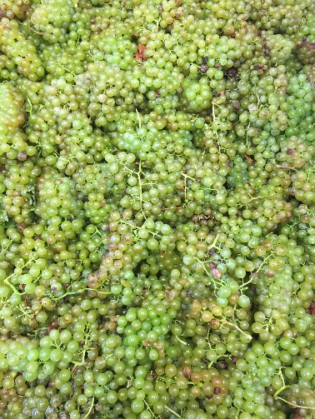
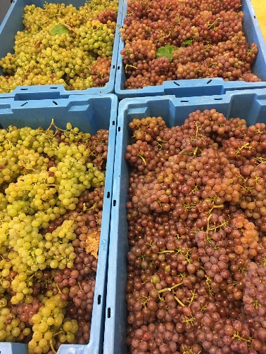
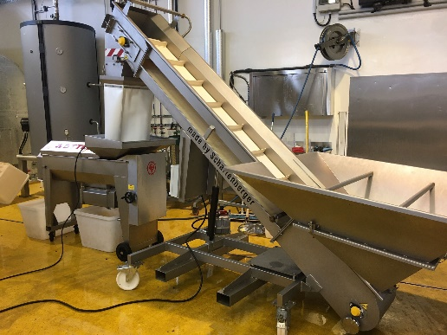
Material und Methoden (Hess)
Trauben
  400 kg Gelber Muskateller
  400 kg Traminer
Rebler

Slide 5
Mostgewicht/Säure
Analytische Werte Traubenmaterial
Mostgewicht Gesamtsäure pH-Wert
°KMW g/l
Gelber Muskateller 17,0° 10,2 3,10
Traminer 18,7° 6,6 3,14

Slide 6
Material und Methoden (Hess)
Pressen
  Tankpresse
  Hydropresse
Reinzuchthefe
  Lalvin RC 212 (Lallemand)
FTIR

Slide 7
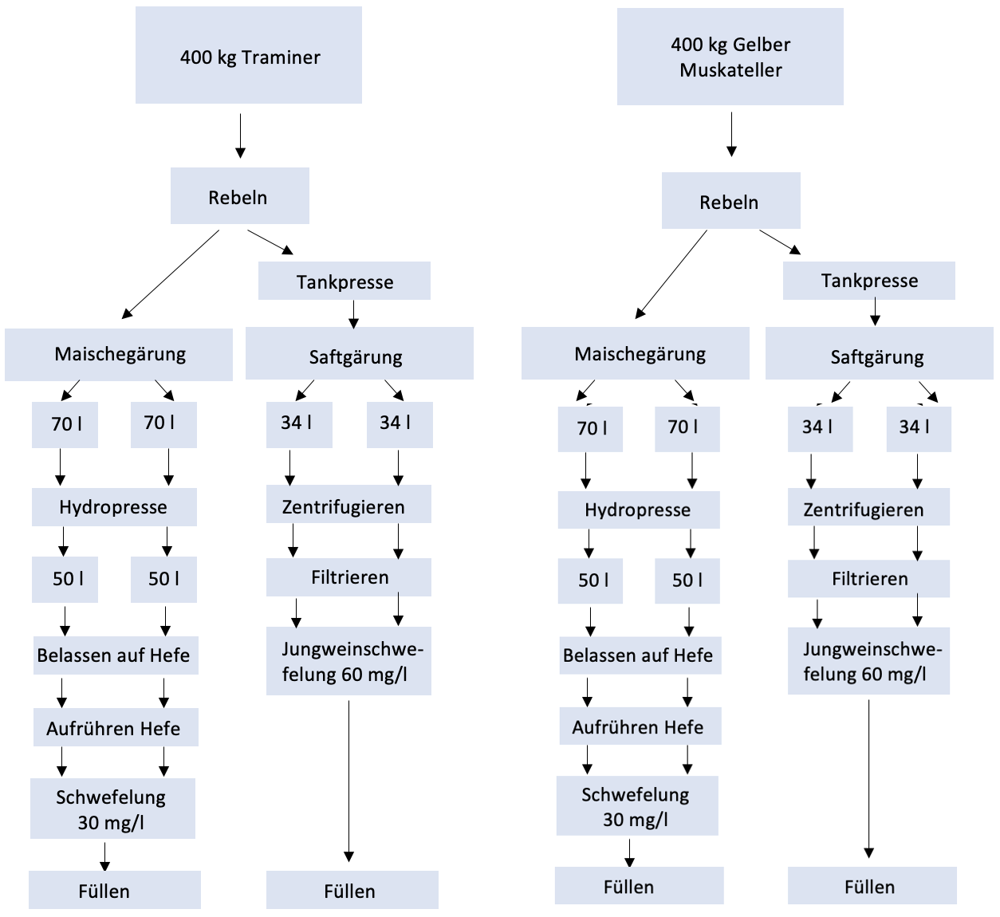
Material und Methoden (Hess)
Versuchsplan

Slide 8
Ergebnisse
Analytische Ergebnisse
 | Alkohol % vol. | Restzucker g/l | Gesamt- säure g/l | Wein- säure g/l | Äpfel- säure g/l | Milch- säure g/l | Flüchtige Säure g/l | Extrakt g/l | Gesamtphenole mg/l
Saftgärung 1 GM | 11,6 | 2,4 | 9,4 | 5,0 | 3,7 | 0,0 | 0,3 | 26,1 | 60
Saftgärung 2 GM | 11,1 | 2,2 | 9,0 | 4,7 | 3,5 | 0,0 | 0,3 | 25,4 | 60
Maischegärung 1 GM | 11,8 | n.n. | 5,6 | 3,0 | 0,0 | 3,0 | 0,4 | 21,3 | 180
Maischegärung 2 GM | 11,8 | n.n. | 5,6 | 2,9 | 0,0 | 3,1 | 0,5 | 21,2 | 180
Saftgärung 1 TR | 13,2 | n.n. | 7,3 | 3,4 | 3,2 | 0,0 | 0,3 | 22,3 | 60
Saftgärung 2 TR | 13,0 | n.n. | 7,0 | 3,6 | 3,0 | 0,0 | 0,2 | 21,9 | 60
Maischegärung 1 TR | 12,8 | n.n. | 4,3 | 2,0 | 0,0 | 2,4 | 0,4 | 22,6 | 380
Maischegärung 2 TR | 12,8 | n.n. | 4,5 | 1,9 | 0,0 | 2,3 | 0,4 | 22,7 | 370

Slide 9
Ergebnisse (Hess)
Biologischer Säureabbau
 | Äpfelsäure g/l | Milchsäure g/l
Saftgärung 1 GM | 3,7 | 0,0
Saftgärung 2 GM | 3,5 | 0,0
Maischegärung 1 GM | 0,0 | 3,0
Maischegärung 2 GM | 0,0 | 3,1
Saftgärung 1 TR | 3,2 | 0,0
Saftgärung 2 TR | 3,0 | 0,0
Maischegärung 1 TR | 0,0 | 2,4
Maischegärung 2 TR | 0,0 | 2,3
Maischegärungen BSA
Zwischen Abschluss der Gärung (08.10.2022) und Analyse vom 24.11.2022 spontan passiert

Slide 10
Ergebnisse (Hess)
Gesamtphenole berechnet als Kaffeesäure in mg/l
Saftgärung 1 GM | 60
Saftgärung 2 GM | 60
Maischegärung 1 GM | 180
Maischegärung 2 GM | 180
Saftgärung 1 TR | 60
Saftgärung 2 TR | 60
Maischegärung 1 TR | 380
Maischegärung 2 TR | 370
Bei allen Maischegärungen deutlich höher

Slide 11
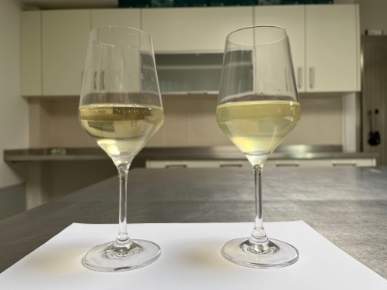
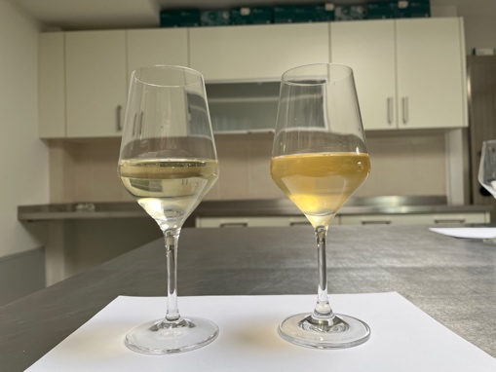
Ergebnisse (Hess)
Optischer Vergleich
Saftgärung versus Maischegärung bei GM
Saftgärung versus Maischegärung bei TR

Slide 12
Ergebnisse
Auswertung Verkostung
Signifikante Unterschiede (LSD-Wert 0,67) zwischen Maischegärung und Saftgärung beider Sorten

Slide 13
Ergebnisse
Auswertung Verkostung
Signifikante Unterschiede (LSD-Wert 0,83) zwischen Maischegärung und Saftgärung beider Sorten

Slide 14
Ergebnisse (Hess)
Auswertung Verkostung
Keine signifikanten Unterschiede (LSD-Wert 0,51) zwischen Maischegärung und Saftgärung beider Sorten

Slide 15
Ergebnisse (Hess)
Auswertung Verkostung
Keine signifikanten Unterschiede (LSD-Wert 0,51) zwischen Maischegärung und Saftgärung beider Sorten

Slide 16
SO₂ Werte Jungwein
mg/l freies SO₂Gesamt-SO₂
Maischegärung 1 Gelber Muskateller n.n. n.n.
Maischegärung 2 Gelber Muskateller n.n. n.n.
Saftgärung 1 Gelber Muskateller 16 54
Saftgärung 2 Gelber Muskateller 22 60
Maischegärung 1 Traminer n.n. n.n.
Maischegärung 2 Traminer n.n. n.n.
Saftgärung 1 Traminer 28 69
Saftgärung 2 Traminer 29 70

Slide 17
SO₂ Werte bei Füllung
mg/l freies SO₂ Gesamt-SO₂
Maischegärung 1 Gelber Muskateller 24 56
Maischegärung 2 Gelber Muskateller 25 54
Saftgärung 1 Gelber Muskateller 18 67
Saftgärung 2 Gelber Muskateller 22 75
Maischegärung 1 Traminer 22 50
Maischegärung 2 Traminer 14 47
Saftgärung 1 Traminer 25 84
Saftgärung 2 Traminer 27 77

Slide 18
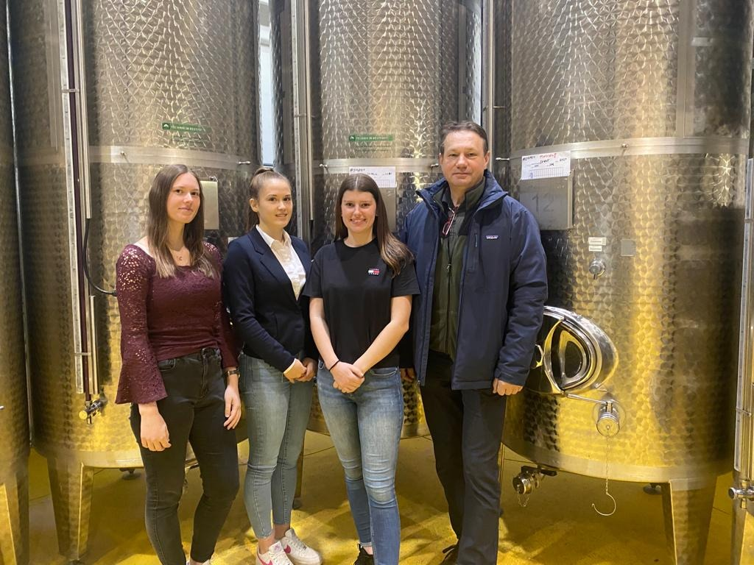
Danke für Ihre Aufmerksamkeit!
Anna Hess, Magdalena Niederl, Marlene Steinbatz
HBLA und BA Klosterneuburg
Klosterneuburg, 20. April 2022

